Slide 1
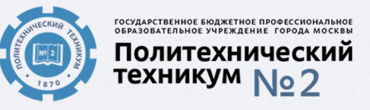
Проектирование локальной вычислительной сети предприятия
Название секции:
Информатика, компьютерное моделирование
Работу выполнили студенты группы 2КС1.4:
Руднева Мария Андреевна,
Хлусов Николай Павлович,
Фрик Александр Сергеевич.

Slide 2
Содержание работы
Введение
Разработка функциональной схемы локальной вычислительной сети
2.1. Технические требования к разрабатываемой сети
2.2. Организационно-штатная структура предприятия
2.3. Отделы предприятия
Разработка структуры сети
3.1. Выбор структуры управления сетью
3.2. План помещений

Slide 3
Введение
Сегодня локальные вычислительные сети позволяют объединить компьютеры в единую систему, позволяющую обмениваться данными друг с другом.
Для того чтобы построить высокопроизводительную ЛВС, обладающую высокой надежностью, гибкостью и универсальностью, необходимо соблюдать следующие принципы построения локальных вычислительных сетей:
ЛВС должна совмещаться с современными технологиями и оборудованием для дальнейшего расширения.
Должна иметь высокую надежность и устойчивость к отказам.
В ЛВС должны быть реализованы средства защиты информации.
Построение и эксплуатация ЛВС должны соответствовать общепринятым моделям и стандартам.
При изменении в структуре предприятия ЛВС должна легко изменять свою логическую структуру.
Локальная сеть должна иметь возможность подключения к территориально-удаленным сетям для объединения в единую сеть (например, технология VLAN).

Slide 4
Технические требования к разрабатываемой сети
Число помещений – 7
Число персональных компьютеров в помещениях – 18
Построение сети выполнить на линиях связи типа витой пары

Slide 5
Организационно-штатная структура предприятия
во главе стоит генеральный директор
в структуру предприятия входят четыре отдела (каждый отдел имеет в подчинении разное количество сотрудников)
распоряжения и оперативная информация
доклады

Slide 6
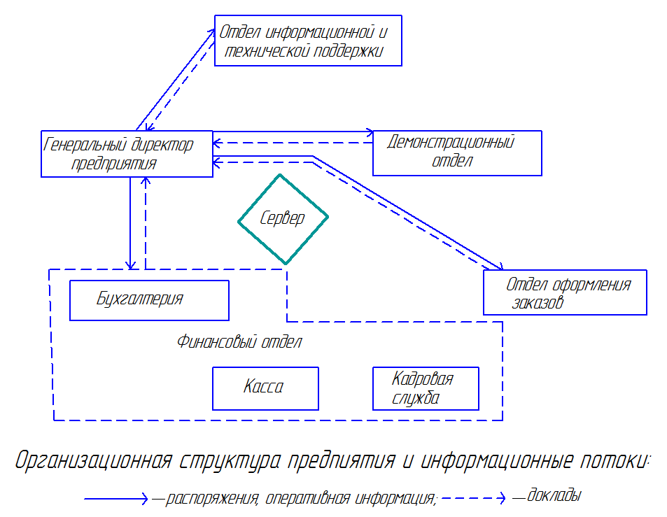

Slide 7
Отделы предприятия
Демонстрационный (3 чел.) — занимается демонстрацией образцов продукции, предлагаемой клиентам.
Оформления заказов (8 чел.) — принимает заказы от клиентов, зани­мается их оформлением и выдает оплаченный товар, т.е. непосредствен­но работает с клиентами.
Отдел информационной и технической поддержки (2 чел.) — поддерживает работоспособность программно-аппаратного комплекса.
Финансовый (4 чел.) — состоит из трех служб (бухгалтерская, кадро­вая, касса).

Slide 8
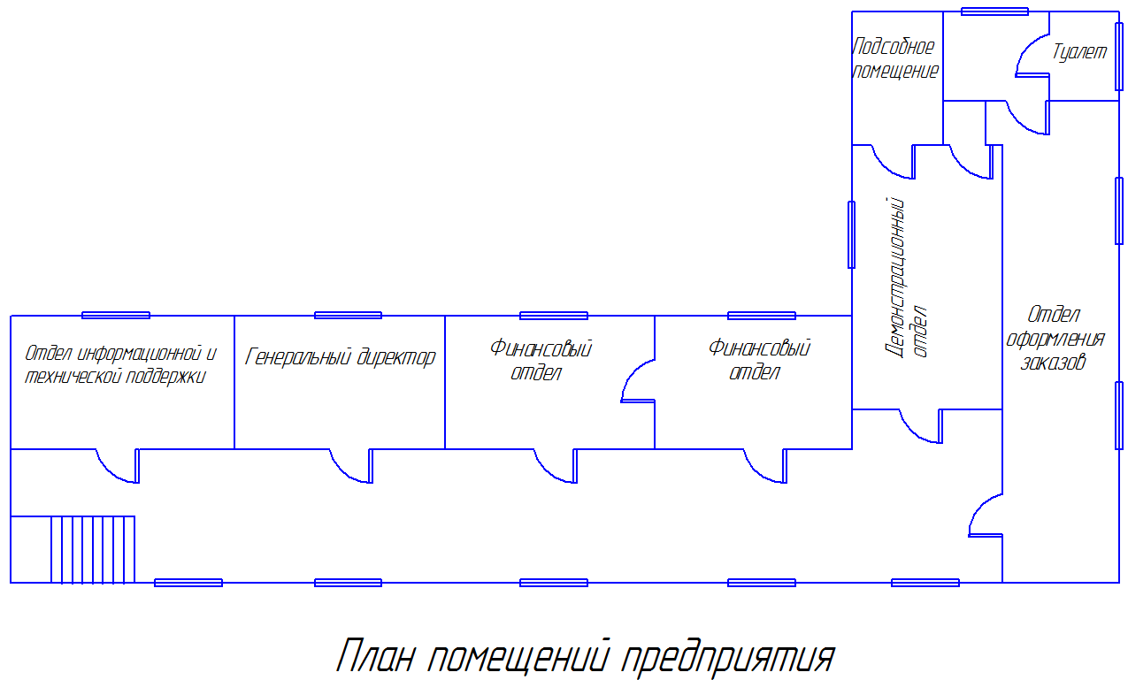
Всего на предприятии задействовано 18 сотрудников. Каждому сотруднику предполагается выделить в пользование персональный компьютер.

Slide 9
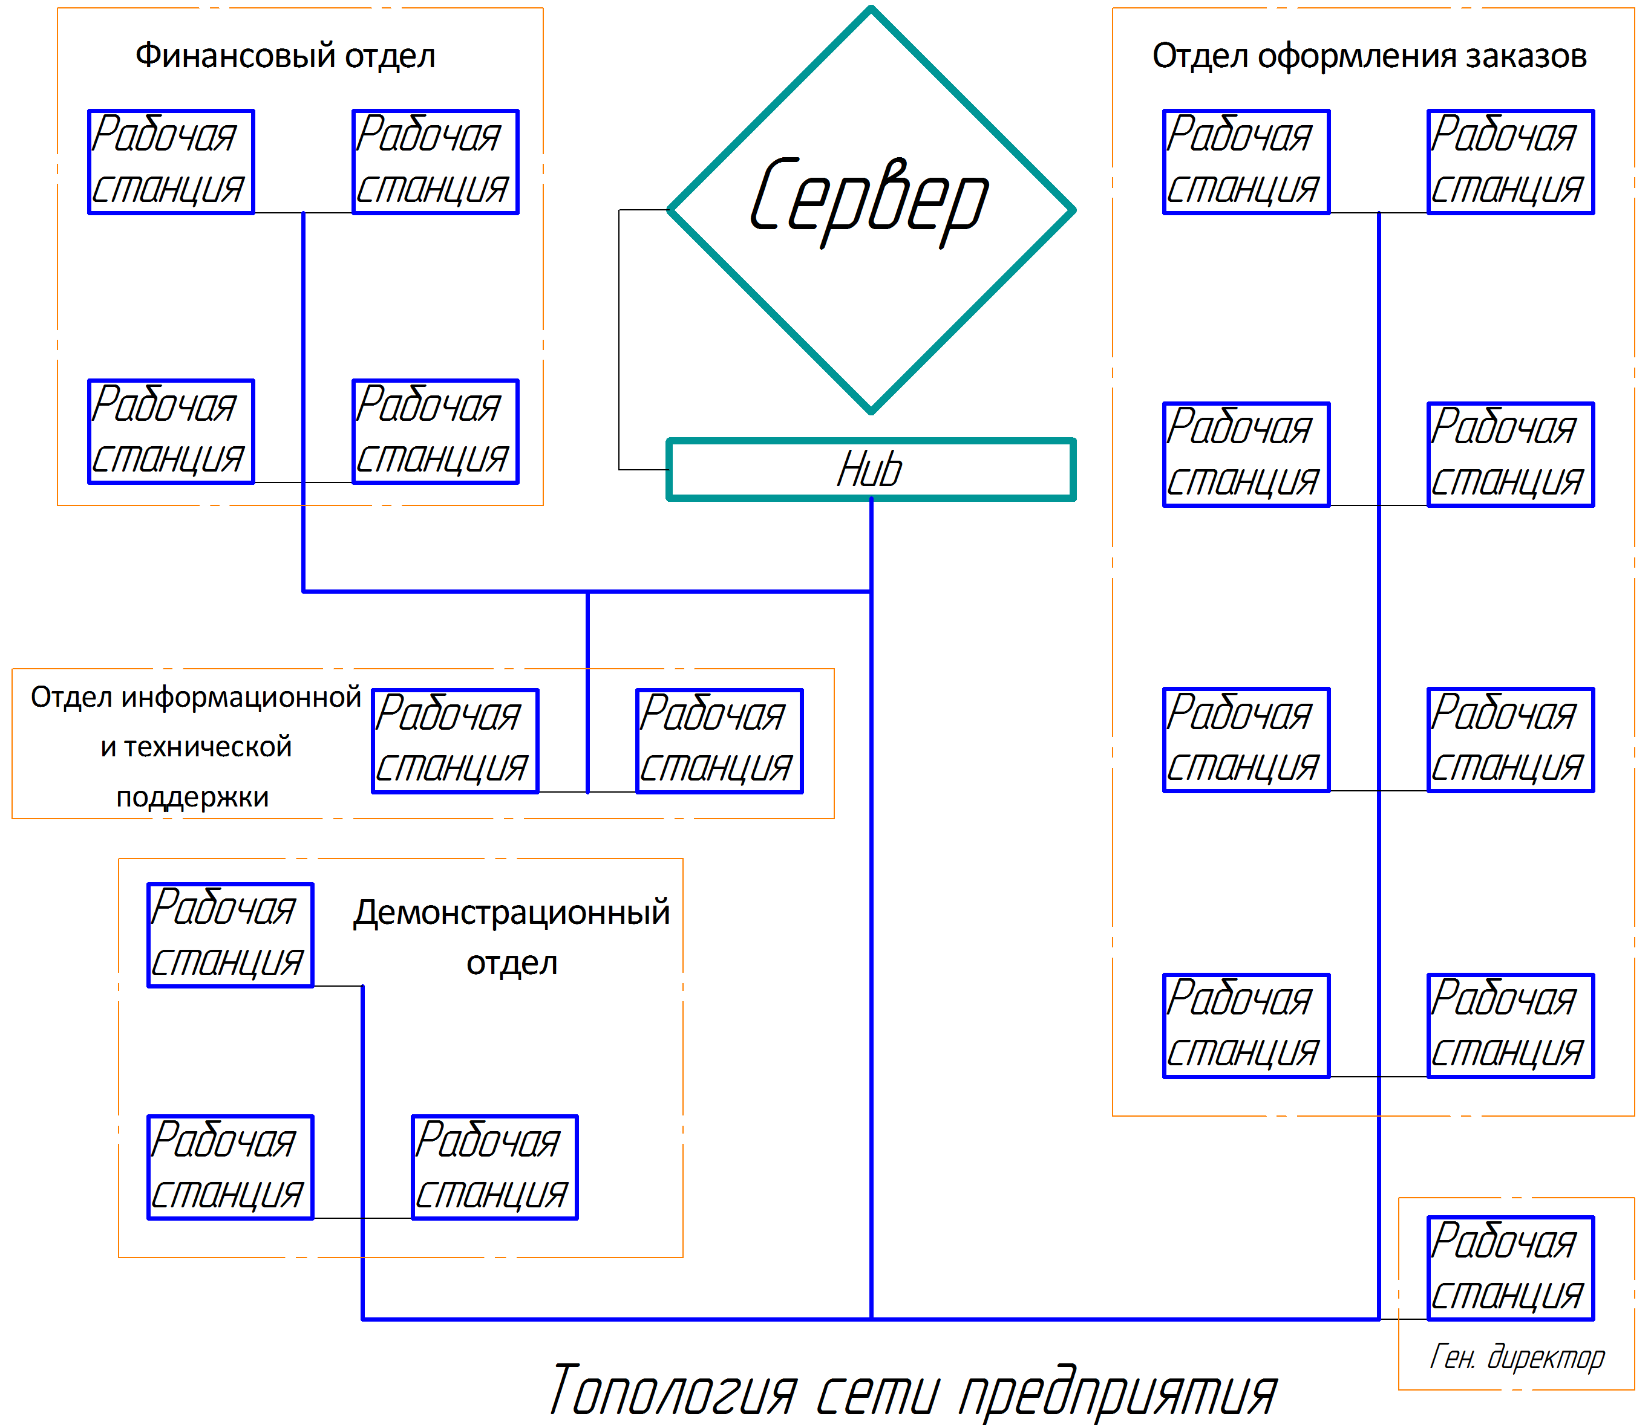

Slide 10
Смета закупки и установки оборудования
№ | Материалы и оборудование | Кол-во | Ед. | Цена 1(руб.) | Сумма (руб.)
1 | Сервер Intel Квадро 2208 2U 4x Xeon E5-46xx | 1 | Шт. | 554 926,00 ₽ | 554 926,00 ₽
2 | Маршрутизатор TP-Link TL-R460 | 1 | Шт. | 930,00 ₽ | 930,00 ₽
3 | Коммутатор (4 порта) D-link DES-1100-06MP/A1A | 2 | Шт. | 12 490,00 ₽ | 24 980,00 ₽
4 | Коммутатор (8 портов) TP-LINK TL-SG2210P | 1 | Шт. | 13 634,00 ₽ | 13 634,00 ₽
5 | Коммутатор (2 порта) Ubiquiti ERLite-3 | 2 | Шт. | 8 018,00 ₽ | 16 036,00 ₽
6 | Мониторный громкоговоритель M-Audio BX5 D2 | 1 | Шт. | 9 300,00 ₽ | 9 300,00 ₽
7 | Интерактивная доска INTERWRITE DUAL BOARD | 1 | Шт. | 62 000,00 ₽ | 62 000,00 ₽
8 | Проектор Oldi PJ11 | 1 | Шт. | 9 990,00 ₽ | 9 990,00 ₽
9 | МФУ HP Photosmart C4483 | 1 | Шт. | 3 500,00 ₽ | 3 500,00 ₽
 | Итог: | 695 296,00 ₽

Slide 11
№ | Работы по установке и настройке
1 | Трассировка кабеля | 1 500,00 ₽
2 | Сверление стен из кирпича или бетона до 300 мм | 300,00 ₽
3 | Монтаж розеток RJ45, RJ12, RJ11 в/на короб | 1 000,00 ₽
4 | Монтаж патч-панелей, кроссов, активного оборудования на стену с бетонными и кирпичными поверхностями | 900,00 ₽
5 | Укладка кабеля в кабель-канал | 1 500,00 ₽
6 | Монтаж настенного шкафа 19" | 1 500,00 ₽
7 | Установка и подключение розетки | 1 400,00 ₽
8 | Кроссирование 1-го порта патч-панели, кросс-панели | 600,00 ₽
9 | Тестирование портов | 700,00 ₽
10 | Маркировка розеток и портов | 300,00 ₽
11 | Укладка кабеля многопарного 10-50 пар в короб, в лотки | 600,00 ₽
12 | Сборка модульного шкафа (цоколи, направляющие, крыша, стенки)* | 3 500,00 ₽
Итог: |  | 13 800,00 ₽
Общая стоимость= 695 296,00 ₽ + 13 800,00 ₽ = 709 096,00 ₽

Slide 12
Заключение
В данной проектной работе, задачей являлось проектирование локальной вычислительной сети предприятия с применением структурированной кабельной системы. При проектировании были учтены и выполнены все требования, указанные в техническом задании.
В пункте расчета необходимого количества оборудования приведены данные и расчеты используемого оборудования.
Общая стоимость организации ЛВС с расчетом затрат на оборудование и выполнение монтажных работ составила 709 096 рублей.

Slide 13
Список используемой литературы
Олифер В. Компьютерные сети. Принципы, технологии, протоколы: Учебник для вузов. 4-е изд., С-Пб.: Питер, 2010.
Ватаманюк А. Создание, обслуживание и администрирование сетей на 100%. С-Пб.: Питер, 2010г.
Станек Уильям Р. Командная строка Microsoft Windows. Справочник администратора. С-Пб.: БХВ-Петербург, 2009.
Программно – техническое обеспечение
1. САПР Компас-3D.

